Slide 1
CONGRESO DE TEOLOGÍA
26 AL 30 DE OCTUBRE 2015

Slide 2
MARTES 27 DE OCTUBRE
ORACIÓN
PUEBLOS Y CULTURAS
AFRO-AMERINDIAS

Slide 3
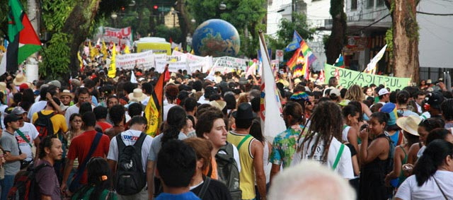

Slide 4
“EL ESPÍRITU SANTO ACOMPAÑA A SU PUEBLO PARA HACER PRESENTE EL REINO”

Slide 5
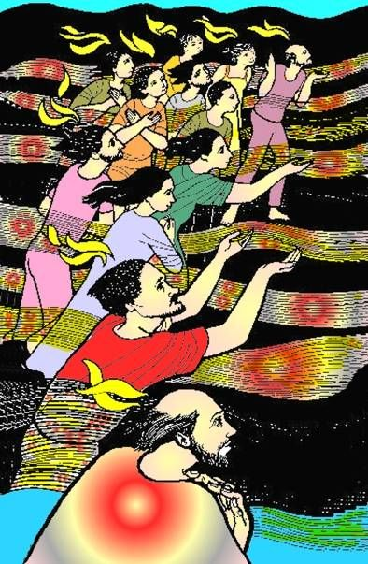

Slide 6
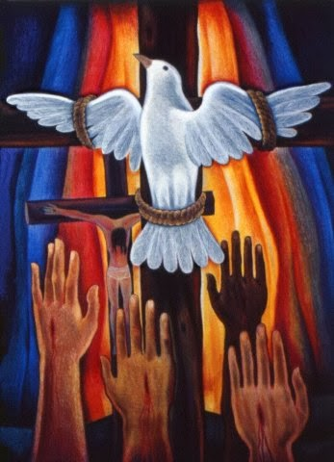
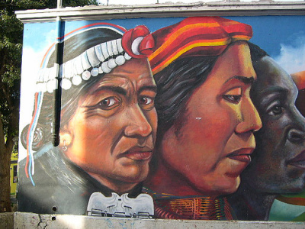
Ese Espíritu de Jesús es el que nos invita y ayuda a escuchar el grito de los pueblos y culturas indo-afromericanas, que claman por identidad, derechos, justicia y reparación.

Slide 7
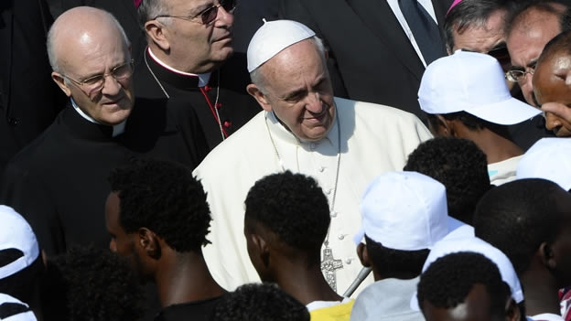
EL PAPA FRANCISCO NOS PIDE:
"Abramos nuestros ojos para mirar las miserias del mundo, las heridas de tantos hermanos y hermanas privados de la dignidad, y sintámonos provocados a escuchar su grito de auxilio

Slide 8
Que nuestras manos estrechen sus manos, y acerquémoslos a nosotros para que sientan el calor de nuestra presencia, de nuestra amistad y de la fraternidad. Que su grito se vuelva el nuestro y juntos podamos romper la barrera de la indiferencia que suele reinar campante para esconder la hipocresía y el egoísmo".

Slide 9
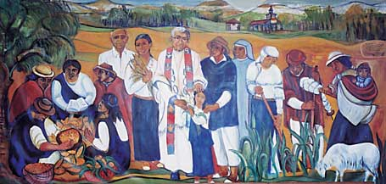

Slide 10
ORACIÓN
Dios de la Vida de cada persona, pueblo y cultura, que cuidas y amas a cada uno de tus hijos e hijas, haz que por tu Espíritu sepamos recibir y agradecer lo que nos ofrecen los Pueblos Originarios de Abya Yala , Tahuantisuyu, Cemanahuac , Quisqueya, América Latina y el Caribe, en la riqueza de su diversidad y los pueblos Afroamericanos en el temple de su invalorable resistencia. Te lo pedimos a ti, Padre de todos los pueblos, etnias y culturas, a Tí, Espíritu generador de toda novedad y diversidad. Por Cristo Nuestro Señor. Amén.

Slide 11
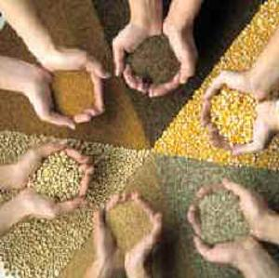

Slide 12
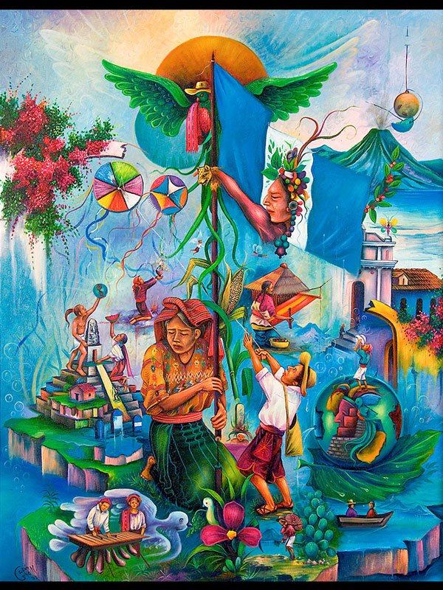
Hace más de 13 mil años habitaban estas vírgenes tierras una inmensa cantidad de pueblos originarios, con sus lenguas, cosmovisiones propias, culturas, religiones.

Slide 13
Representaban la multiforme presencia de la vida humana que convivía con la Pacha Mama en armonía y respeto

Slide 14
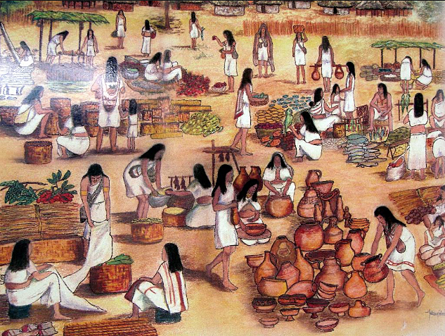

Slide 15
Aquí florecieron civilizaciones que dominaron técnicas y ciencias; que sabían leer los signos del cielo y de la tierra

Slide 16
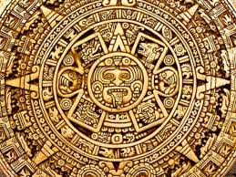

Slide 17
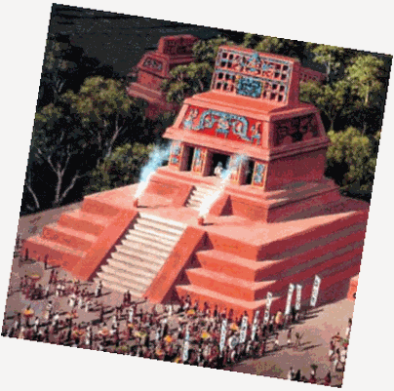
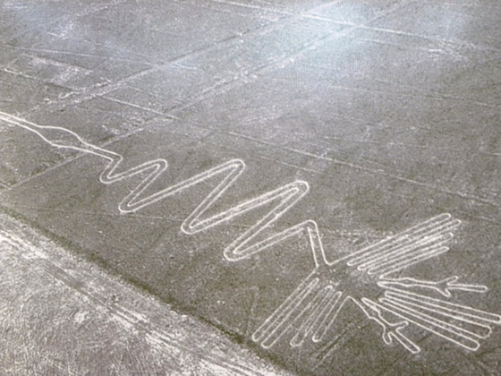
Nos dejaron muestras de misteriosos conocimientos, aún hoy no descifrados

Slide 18
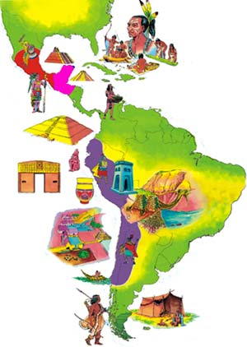
Organizaron sistemas de reforma agraria permanente para mantener la igualdad de posibilidades en el acceso a la tierra y a los medios de producción y sistemas judiciales profundamente humanos, comunitarios, respetuosos de las víctimas pero también ofreciendo nuevas oportunidades a los infractores.

Slide 19
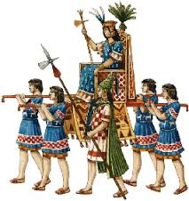
También hubo imperios dominadores y pueblos dominados; guerras y esclavitudes.

Slide 20
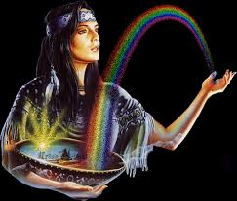
Mientras que los pueblos de la selva y la floresta organizaron matriarcados, sociedades horizontales e igualitarias .

Slide 21
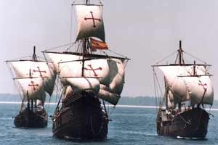
Pero hubo un día de octubre de 1492 en que estas tierras se vieron invadidas por pueblos más tecnificados y mucho más ambiciosos.

Slide 22
Los poderes de este mundo, el trono y el altar, se aliaron para el genocidio. Pisotearon, dominaron, violaron, quemaron, usurparon, robaron, asesinaron…

Slide 23
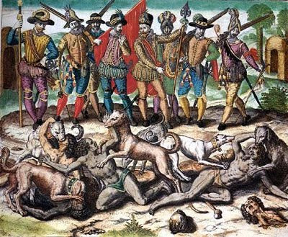
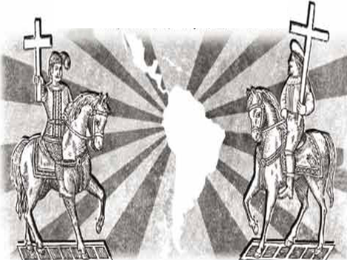

Slide 24
Cuentan los historiadores que con la plata que los conquistadores sacaron de Potosí se podría construir un puente desde Bolivia hasta España…
Y al lado de él, otro puente del mismo tamaño, con los huesos de los hombres y mujeres, jóvenes, niños y niñas, masacrados en las minas, por las enfermedades, por el hambre y la esclavitud.

Slide 25
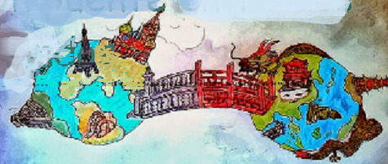
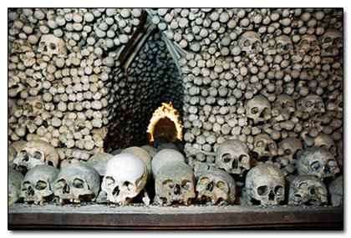

Slide 26
PALABRA DE DIOS:
Dijo el Señor: “Hijo de hombre, ¿podrán revivir estos huesos?”.
-Profeta: “Tú lo sabes, Señor”.
El Señor: “Así habla el Señor a estos huesos: Yo voy a hacer que un espíritu penetre en ustedes, y vivirán. Así sabrán que yo soy el Señor”
Relator/a: Entonces se produjo un estruendo, hubo un temblor, y los huesos se juntaron unos con otros. Pero no tenían espíritu.
El Señor: “Hijo de hombre, convoca proféticamente al espíritu, profetiza:
Profeta: “Ven, espíritu, ven de los cuatro vientos, y sopla sobre estos huesos para que revivan”.
Relator/a: Y el espíritu penetró en ellos y revivieron y se pusieron de pie.
El Señor: “Así sabrán que yo, el Señor, lo he dicho y lo haré »
( EZEQUIEL 37, 1-14)

Slide 27
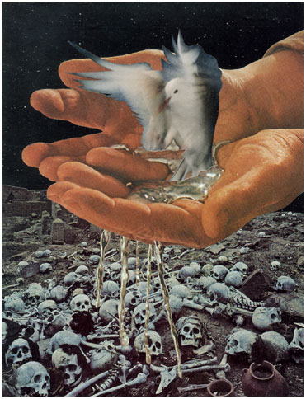

Slide 28
Veinte años más tarde de la llegada del europeo, primer domingo de adviento del año 1511, en la Isla Quisqueya de los Arawak, rebautizada La Española por los invasores, hoy República Dominicana, se alzó la voz profética de Fray Antonio de Montesinos.

Slide 29


Slide 30
«Les digo que todos ustedes están en pecado mortal y en él viven y mueren, por la crueldad y tiranía que usan con estas inocentes gentes. ¿Con qué derecho y con qué justicia tienen en tan cruel y horrible servidumbre a estos indios? ¿Con qué autoridad han hecho tan detestables guerras a estas gentes que estaban en sus tierras mansas y pacíficas, y ustedes las han consumido con muerte y estragos nunca oídos? ¿Cómo los tienen tan oprimidos y fatigados, sin darles de comer ni curarlos en sus enfermedades en las que caen por los excesivos trabajos que les dan y se mueren y, por mejor decir, ustedes los matan por sacar y adquirir oro cada día?

Slide 31
El año 1502 llegaron los primeros esclavos africanos traídos desde Guinea, Arguin, Santo Tomé y San José de Mina y de las islas de Cabo Verde. Esto se convirtió en un gran negocio para latifundistas, comerciantes, negreros y reyes europeos.
Hombres y mujeres de piel oscura llegaban a América para ser esclavizados de manera inhumana. Esclavitud y negritud se tornaron sinónimos.

Slide 32
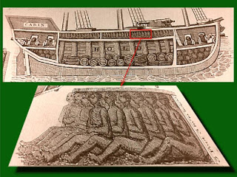

Slide 33
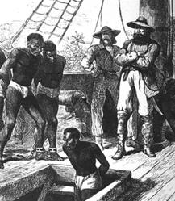

Slide 34
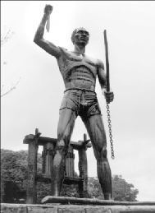
Junto con la nueva esclavitud, nació un ansia de libertad y un proceso de emancipación en que se enrolaron indios, negros y europeos: cimarrones de la libertad.

Slide 35
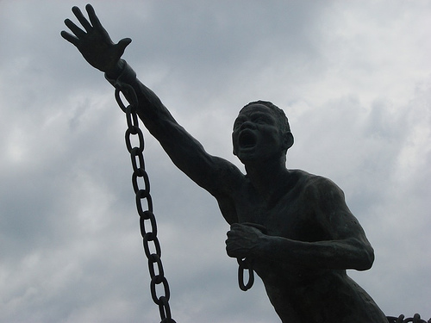

Slide 36
Las protestas y rebeliones indias y las insurrecciones de esclavos negros, fueron forjando una praxis de lucha que contribuyó a desarrollar la conciencia política y la reafirmación de autonomía de hombres y mujeres indoafroamericanos.

Slide 37
1 de enero de 1804. HAITÍ. Primera Independencia de América Latina y el Caribe, primera república negra del mundo, primera revolución de esclavos triunfante en la historia de la humanidad…

Slide 38
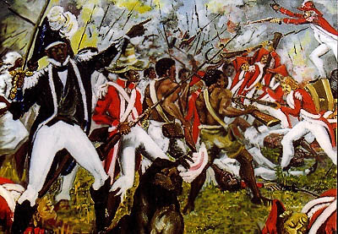

Slide 39
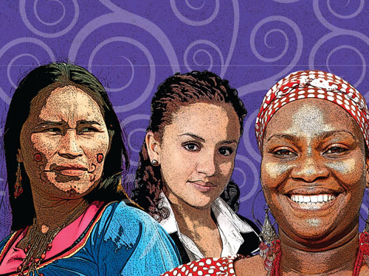

Slide 40
En Quisqueya habían recalado los invasores y había comenzado la trata de negros y negras. En Quisqueya recomenzaba la libertad. Donde abundó la esclavitud, sobreabundó la libertad.

Slide 41
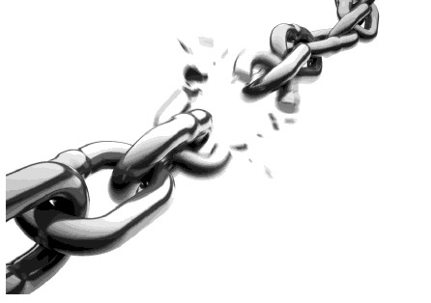

Slide 42
¿Quién puede detener el viento cuando es el mismo Dios el que lo pone en marcha?

Slide 43
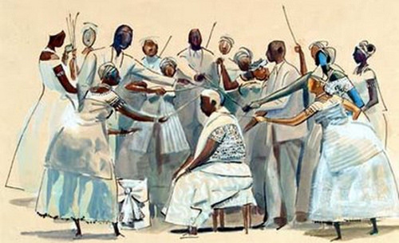

Slide 44
POEMA DE RESISTENCIA NAHUATL
Arrancaron nuestros frutos,
Cortaron nuestras ramas,
Quemaron nuestro tronco
Pero no pudieron matar nuestras raíces

Slide 45
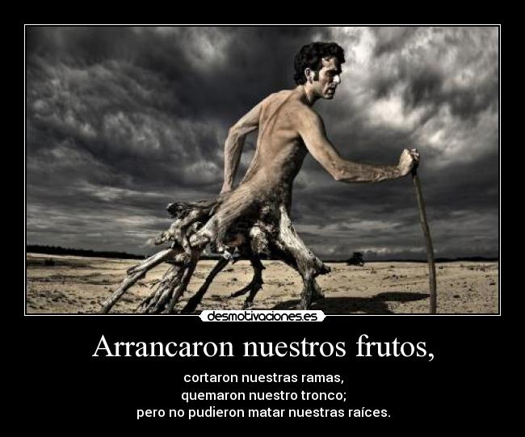

Slide 46
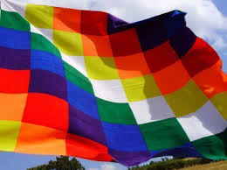

Slide 47
Como bien dijera nuestro querido Galeano:
“Ya los barcos negreros no cruzan el océano. Ahora los traficantes de esclavos operan desde los Ministerios de Trabajo. La gente cobra salarios africanos, y lo paga todo en precios europeos”.

Slide 48


Slide 49
ORACIÓN FINAL:
QUE LOS ESPÍRITUS DEL TRUENO, DE LA LLUVIA, DEL VIENTO, DE LA TIERRA, DE LAS PLANTAS Y LOS RÍOS, NOS ACOMPAÑEN PARA CAPTAR LA PRESENCIA DEL DIOS VIVO Y VERDADERO, QUE HA HABLADO Y HABLA A NUESTROS PUEBLOS INDOAFROAMERICANOS, PARA QUE JUNTOS CAMINEMOS AL ENCUENTRO DE LA PALABRA HECHA CARNE QUE NOS CONVOCA A LA CONSTRUCCIÓN DEL REINO. AMÉN

Slide 50
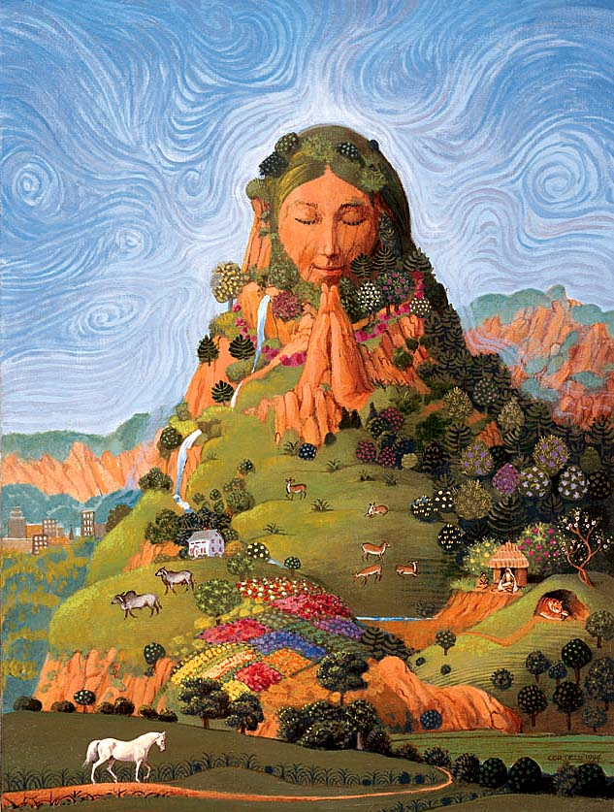

Slide 51
